Slide 1
Osnovi informatike i računarstva

Slide 2
Analiza rezultata sabiranja - zastavice
Posle svake aritmetičke operacije, procesor vrši analizu dobijenog rezultata i postavlja nekoliko zastavica (flegova) koje u stvari pokazuju stanje aritmetičko-logičke jedinice posle obavljene aritmetičke operacije. Tih zastavica ima više i razlikuju se od procesora do procesora, ali postoji nekoliko koje su zastupljene u skoro svim procesorima i čije su definicije gotovo jedinstvene. Zastavice su dostupne programeru i njihovo tumačenje čini nerazdvojni deo svake aritmetičke operacije. Programer (u programu) na osnovu stanja zastavica može tumačiti rezultat na različite načine. Postoje naredbe koje granaju program zavisno od stanja svake zastavice pojedinačno ili kombinacije stanja zastavica, tako da zavisno od toga kakvo je stanje ALU, procesor može nastaviti da izvršava različite naredbe, pa čak i programe (podprograme).
Sve definicije zastavica koje slede date su pod pretpostavkom osmobitne aritmetičko-logičke jedinice. Ako ALU može da obavlja i dvobajtne ili četvorobajtne operacije, za svaku dužinu podatka postoji analogna definicija zastavice i stanje zastavice će se određivati različito za različite dužine. Zastavice koje su trenutno od interesa su sledeće:

Slide 3
C (od Carry) koja označava prenos iz bita najveće težine. Ova zastavica posle svake aritmetičke operacije dobija vrednost ili nula (uobičajen termin - briše se (Clear)) ili jedan (uobičajen termin - postavlja se (Set)).
C će biti nula ako u toku aritmetičke operacije nije došlo do prenosa u deveti bit (nepostojeći deveti bit bi bio nula).
C će biti jedinica ako je u toku aritmetičke operacije došlo do prenosa u deveti bit (nepostojeći deveti bit bi bio jedinica).

Slide 4
N (od Negative) koja označava negativan rezultat pod pretpostavkom da su ulazni podaci označeni brojevi. I ova zastavica posle svake aritmetičke operacije dobija vrednost ili nula ili jedan.
N će biti nula ako je aritmetička operacija dala rezultat koji je negativan broj ukoliko se ulazni podaci tretiraju kao označeni brojevi.
N će biti jedinica ako je aritmetička operacija dala rezultat koji je pozitivan broj ukoliko se ulazni podaci tretiraju kao označeni brojevi.

Slide 5
V (od oVerflow) koja označava da je rezultat van opsega označenog bajta ( 128 do +127) pod pretpostavkom da su ulazni podaci označeni brojevi. I ova zastavica posle svake aritmetičke operacije dobija vrednost ili nula ili jedan.
V će biti nula ako je aritmetička operacija dala rezultat koji je u opsegu 128 do +127 ukoliko se ulazni podaci tretiraju kao označeni brojevi.
V će biti jedinica ako je aritmetička operacija dala rezultat koji je van opsega 128 do +127 ukoliko se ulazni podaci tretiraju kao označeni brojevi.

Slide 6
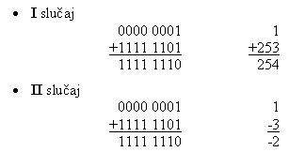
Posmatrajmo dva slučaja sabiranja u osmobitnoj ALU:
U prvom slučaju, saberimo brojeve 1 i 253. Rezultat koji očekujemo je svakako 254. Ovo sabiranje označićemo rimskim brojem I.
U drugom slučaju, saberimo brojeve 1 i 3. Rezultat koji očekujemo je svakako 2. Ovo sabiranje označićemo rimskim brojem II.
Posmatrajmo sada binarne kodove ova dva sabiranja:
Ako pogledamo binarne oblike podataka (koje ­procesor jedino razume), primetićemo da su oba sabiranja identična, kako po ulaznim podacima, tako i po rezultatu. Rezultat je u oba slučaja 1111 1110₂.
Da li je to 254 ili 2? Odgovor je u oba slučaja DA.

Slide 7
Upravo tako, rezultat je i 254 i 2, kako ko voli. Tačnije, ako programer želi da ulazni podaci budu označeni (1 i 3), rezultat treba da tumači kao označen broj (a tada je 1111 1110₂ zaista 2), a ako želi da ulazni podaci budu neoznačeni (1 i 253), rezultat treba da tumači kao neoznačen broj (a tada je 1111 1110₂ zaista 254).
O programerovim željama, ­procesor niti ima, niti može da ima pojma! Znači, jedini koji može da napravi razliku između slučaja I i II je programer. Naravno u višim programskim jezicima o tome brine prevodilac. Postavqa se pitanje koji će se flegovi setovati u primeru I, a koji u primeru II. Posmatra}emo samo zastavicu prekoračenja (V) i zastavicu koji pokazuje da je rezultat negativan (N zastavica), ostale nisu problematične.
I slučaj: Izgleda da ima prekoračenja (rezultat 254 je van opsega 128 do 127) i da bi V zastavica trebalo da bude setovana. Rezultat je pozitivan (+254), pa izgleda da N zastavica ne bi trebalo da bude postavqea. N E T A Č N O !
II slučaj: Izgleda da nema prekoračenja (rezultat 2 je u opsegu 128 do 127) i da bi V zastavica trebalo da bude obrisana. Rezultat je negativan ( 2), pa izgleda da bi N zastavica trebalo da bude postavljena. T A Č N O !

Slide 8
Međutim, teško je očekivati od ­procesora, ma kako verovali u njegove sposobnosti, da od istih ulaznih podataka, koji daju isti rezultat, različito postavlja zastavice u zavisnosti od želje programera. Zbog toga će zastavice V i N biti uvek određene uz pretpostavku da programer podatke tumači kao označene, znači, kao u slučaju II. Ako programer radi sa neoznačenim brojevima, prekoračenje može da proveri testiranjem C zastavice, a ne testiranjem V zastavice (V zastavica tada nema nikakav smisao). Ako radi sa označenim podacima, V zastavica je ta koji nosi informaciju o prekoračenju, a ne C zastavica. Informacija o tome da je broj negativan, kada programer radi samo sa pozitivnim brojevima nije potrebna, jer ni jedan podatak programer neće tumačiti kao negativan broj. Negativan rezultat posle oduzimanja dva neoznalena broja, biče naznalen prekoralenjem (opet pomoću C zastavice).
Ovo razmatranje važi isključivo za osmobitni zapis.
Sve ulazne podatke (kao i izlazni) bi trebalo tumačiti na isti način, ili kao označene ili kao neoznačene. Kombinacije označenih i neoznačenih ulaznih podataka daju rezultate koje je teško interpretirati i takvo programiranje nosi veliku opasnost od grešaka koje mogu biti veoma neprijatne i problematične za otkrivanje.

Slide 9
Sabiranje radi potpuno isto i za označene i neoznačene podatke i daje tačan označeni rezultat kada su ulazni podaci označeni, a tačan neoznačeni rezultat kada su ulazni podaci neoznačeni. Ovo važi dok su i ulazni i izlazni podaci u dozvoljenom opsegu.

Slide 10
Brojevi sa nepokretnom zapetom (sa nepokretnom tačkom)
Snagu jednog računara u mnogome određuju i brojevi nad kojima se može vršiti obrada. Na izbor vrste brojeva koje ćemo u programu koristiti utiču sledeći činioci:
1. vrste brojeva koji se mogu prikazati u računaru, tj. celi, realni i kompleksni brojevi,
2. opseg vrednosti koje ti brojevi mogu imati,
3. tačnost prikazivanja brojeva,
4. cena hardvera koji je potreban za pamćenje i obradu brojeva.
Mi smo do sada razmatrali samo kako se u računaru prikazuju celi binarni brojevi, ali i decimalni (realni) brojevi se vrlo često koriste pre svega za prikazivanje vrlo malih brojeva (čija je apsolutna vrednost oko nule) i vrlo velikih brojeva.

Slide 11
Neka je binarni broj x dat u obliku: x = xp xp-1...x¹ x⁰ . x⁻¹ x⁻² ...x^{-k} , gde su xi, i = -k....-2,-1,0,1,....., (p-1) binarne cifre broja x, a xp znak broja. Svaka binarna cifra ima određeno mesto u mašinskoj reči, a to mesto se zove razred ili ćelija. Prema tome, binarni brojevi u računaru imaju konačnu dužinu. Broj x je predstavljen u nepokretnom zarezu tako što se položaj zareza (ili decimalne tačke) utvrđuje na određenom mestu u odnosu na razrede broja i ostaje neizmenjen za sve brojeve prikazane mašinskom reči.
Ako se zapeta utvrdi iza krajnje levog razreda koji je u mašinskoj reči označen kao pozicija bita najveće težine (iza MSB), onda su svi memorisani brojevi po modulu manji od jedinice.
Ako se zapeta fiksira iza pozicije razreda koji sadrži bit najmanje težine onda su svi memorisani brojevi iz skupa celih brojeva, tj. celi brojevi su poseban slučaj brojeva u nepokretnom zarezu. Sve što je rečeno o celim brojevima odnosi se i na brojeve sa nepokretnom tačkom.

Slide 12
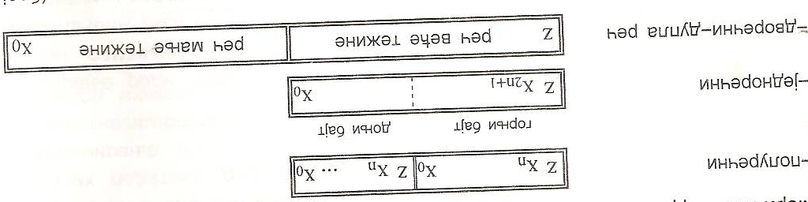
Zavisno od toga koliko mašinskih reči se koristi za predstavljanje numeričkih podataka, brojevi nepokretnom tačkom se mogu predstaviti kao:
Dužina broja neposredno određuje tačnost njegovog prikazivanja (broj značajnih cifara), ali i potreban memorijski prostor za njegovo zapisi­vanje. Bez obzira na dužinu zapisa u binarnu poziciju (ćeliju-razred) naj­veće težine (MSB) uvek se mora memorisati i znak.

Slide 13
Polurečni format omogućava smećtanje dva binarna broja (sa znakom) u jedan registar u memoriji. Služi najčešće za zapis celih brojeva.
Jednorečni format omogućava smeštanje jednog numeričkog podatka u jedan re­gistar u memoriji.
Dvorečni format omogućava zapis jednog numeričkog podatka u dva registra pri čemu je u prvoj reči binarna pozicija najveće važnosti rezervisana za znak čitavog broja, a druga reč predstavlja neoznačen numerički podatak.
Zapisivanje razlomljenih, necelih, brojeva pomoću fiksne zapete je tehnika koja se puno primenjuje naročito u računarima gde je brzina obavljanja aritmetičkih operacija od presudne važnosti. Osim u računarima čiji procesori rade direktno sa brojevima u pokretnom zarezu, ili imaju poseban hardverski sklop (koprocesor) za podršku pokretnog zareza, sve aritmetičke funkcije se obavljaju koristeći celobrojnu aritmetiku.
Osnovni princip se sastoji u tome da se razlomljeni broj zameni celim brojem tako što će se pomnožiti konstantom oblika 2N. Kada se to uradi, celokupna aritmetika se obavlja koristeći binarne aritmetičke operacije aritmetičko-logičke jedinice kao da se radi o celim brojevima. Dakle, sve aritmetičke operacije obavlja hardver i nisu potrebni posebni programi kao što je to slučaj u pokretnom zarezu.

Slide 14
Neoznačeni brojevi predstavljeni pomoću fiksne zapete
Posmatrajmo najpre samo neoznačene (pozitivne) brojeve. Kako bi u binarni oblik pretvorili broj 5,5? To je broj 101,12 ali kako ovaj binarni broj zapisati? Kako bi njegov zapis izgledao u memoriji, na primer, osmobitnog računara? Decimalni zarez je, na žalost nemoguće zapisati u memoriji. Preostaje jedino mogućnost da se zapišu samo binarne cifre a da se informacija o položaju decimalnog zareza sačuva na neki drugi način. Kada se radi o zapisu razlomljenih decimalnih brojeva pomoću fiksnog zareza, informaciju o položaju decimalnog zareza čuva programer i on je taj koji vodi računa o položaju zareza u rezultatu.

Slide 15
Da ponovimo, u zapisu pomoću fiksnog zareza informaciju o položaju zareza čuva programer, a zarez se ne upisuje u memoriju (tačnije, ne upisuje se njegov položaj).
Dužina binarnog zapisa (broj bita) i položaj decimalnog zareza definišu format zapisa. U primeru broja 5,5 format zapisa ovog broja određen je podacima da je zapis osmobitni i da je zarez između bita 0 i bita 1. Format je informacija koja nužno ide uz svaki podatak pojedinačno kada se koristi zapis pomoću fiksnog zareza. Informaciju o formatu čuva programer. Dakle, u osmobitnom zapisu broj 5,5 bi izgledao 00001011₂, a programer bi morao da pamti da se decimalni zarez nalazi između bita 0 i bita 1.
Primetimo na ovom mestu da je pomenuti binarni broj (00001011₂) u stvari binarni kod broja 11 i da jedino programer može da zna da li je zapisani broj 5,5 ili 11. Broj 11 je dvostruka vrednost broja 5,5 i programer sve vreme mora voditi računa o tome da će u aritmetičkim operacijama učestvovati broj 11, a ne 5,5. Posle obavljenih aritmetičkih operacija, programer mora da koriguje rezultat.

Slide 16
Na primer ako treba broj 5,5 pomnožiti sa 3, računar će množiti 00001011₂ (što je u stvari 11) sa 3 i dobiti 33. Programer mora znati da je prvi ulazni podatak u formatu fiksnog zareza sa zarezom između bita nula i bita 1 (što praktično znači da je uvećan 2 puta) i da je shodno tome i rezultat u istom formatu, sa decimalnim zarezom između bita 0 i bita 1 pa je i on dva puta veći.
Da bi se programeru olakšalo pamćenje formata u kome su pojedini podaci zapisani, uvedene su standardizovane oznake za oznaku položaja decimalnog zareza (formata). Takođe su definisana formalna pravila koja određuju u kom formatu je rezultat, ako se znaju formati ulaznih podataka. Za oznaku formata koristi se oblik:
Q N-R, R
Pri tom je N R broj binarnih cifara ispred decimalnog zareza, a R broj binarnih cifara iza decimalnog zaraza. Broj R se naziva "radix" i taj termin je odomaćen i u literaturi na srpskom jeziku. N određuje dužinu binarnog zapisa (ukupan broj bita).

Slide 17
Kada je R = 0, zapis je celobrojni, a kada je R = N, za zapis se kaže da je normalizovan. Pomoću takvog zapisa se mogu prikazati pozitivni brojevi manji od jedinice
(0 ≤ broj < 1).
Pravila koja određuju formate rezultata za sabiranje i oduzimanje svode se na to da se mogu sabirati ili oduzimati jedino brojevi u istom formatu i da je rezultat koji se dobije ponovo u tom formatu.
Format rezultata množenja i deljenja je određen sledećim definicijama:
Broj u formatu Q A,B • broj u formatu Q C,D dobija se broj u formatu Q A+C,B+D
Broj u formatu Q A,B / broj u formatu Q C,D dobija se broj u formatu Q A–C,B–D
Problem eventualnih negativnih vrednosti radiksa (A C) ili broja binarnih cifara pre zareza (B D) (nastalih kod deljenja) rešava se jednostavnom korekcijom. Na primer, ako se posle deljenja dobio format rezultata Q 1,9 on se može posmatrati kao da je broj u formatu Q 0,8 samo ga treba pomnožiti sa 2 1. Detalji vezani za formate prilikom deljenja prevazilaze nivo ovog kursa.
Na pitanje koji je osmobitni binarni zapis broja 5,5 iz primera, precizan i potpun odgovor bi bio:
5,5 = 00001011₂ u formatu Q 7,1

Slide 18
Iz primera se vidi da sam osmobitni binarni zapis (bez naznake formata) nije dovoljan jer isti binarni zapis može da odgovara velikom broju brojeva. Već smo videli da to može biti broj 11 ako je ceo broj (u formatu Q 8,0), a može odgovarati i broju 1.375 ako je zapisan u formatu Q 6,2. Sledeći primer prikazuje nekoliko različitih vrednosti koje mogu odgovarati istom zapisu, kao i više različitih zapisa iste vrednosti:
00001011₂ može biti:
11 u formatu Q 8,0
5,5 (11/2¹) u formatu Q 7,1
2,75 (11/2²) u formatu Q 6,2
1,375 (11/2³) u formatu Q 5,3
0,6875 (11/2⁴) u formatu Q 4,4
0,34375 (11/2⁵) u formatu Q 3,5

Slide 19
S druge strane, isti broj 5,5 može se zapisati kao:
00001011₂ u formatu Q 7,1
00010110₂ u formatu Q 6,2
00101100₂ u formatu Q 5,3
01011000₂ u formatu Q 4,4
10110000₂ u formatu Q 3,5

Slide 20
Iz primera se može uočiti da se isti broj može napisati u više formata a da se pretvaranje iz jednog formata u drugi koji ima radiks (broj binarnih cifara iza zapete, odnosno decimalne tačke) za jedan veći, vrši tako što se binarni zapis pomeri za jedno mesto ulevo (što odgovara množenju sa 2). Dalje povećavanje radiksa posle formata Q 3,5 bi dovelo do gubitka informacije (jedinica na mestu najznačajnijeg bita bi otpala). Treba napomenuti da govorimo isključivo o neoznačenim brojevima, Format Q 3,5 se ne bi smeo koristiti da je reč o označenim brojevima (jer bi u tom slučaju 10110000₂ bio negativan broj).
Formatom je određen broj cifara ispred zareza i broj cifara iza zareza.
Broj cifara ispred zareza definiše opseg brojeva koji se mogu tim formatom predstaviti.
Broj cifara iza zareza definiše tačnost sa kojom se brojevi prikazuju.
Zbir ova dva broja (broj binarnih cifara ispred i iza) je jednak dužini zapisa koja je najčešće fiksna i određena hardverom, tako da je programer pri određivanju formata u kome će zapisati neki promenljivi podatak prinuđen da trguje između što veće tačnosti i što većeg opsega. Prilikom aritmetičkih operacija programer može da menja formate istog podatka u želji da poveća tačnost ili opseg. Operacija menjanja formata koja se svodi na množenje ili deljenje sa 2N, tačnije na pomeranje (šiftovanje) podatka za N mesta ulevo ili udesno, je nešto što se stalno primenjuje gotovo pri svakoj složenijoj aritmetičkoj operaciji.

Slide 21
Kada su u pitanju konstantni podaci, uvek postoji jedan optimalni format. To je onaj koji ima dovoljan broj binarnih cifara ispred zareza da se zapiše celobrojni deo konstante. Tako iza zareza ostaju svi bitovi do zadate dužine zapisa čime se omogućava maksimalna tačnost. Na primer: 3,6 = 11,1001100110011001...₂
Očigledno je da je za zapis tačne vrednosti ove konstante potreban beskonačan broj binarnih cifara. Kako je broj binarnih cifara zapisa ograničen (recimo na 8), treba pokušati da što veći broj binarnih cifara posvetimo delu iza zareza kako bi ostvarili što veću tačnost. Međutim, da bi zapisali celobrojni deo neophodna su dva bita pa je broj bita ispred zareza minimalno 2. Dakle, optimalni zapis ove konstante bio bi u formatu Q 2,6. Normalno, u obzir dolaze i formati Q 3,5, Q 4,4, Q 5,3… ali je u njima tačnost predstavljanja sve manja i manja.
3,6 = 11100110₂ u formatu Q 2,6.
Da bi bili do kraja precizni, ovo je najpribližniji zapis broju 3,6. Broj koji smo zapisali nije 3,6 već je:
3,59375 (11,100110= 2+1+0.5+0+0+0.0625+0.03125+0).

Slide 22
Ako bi celobrojni deo bio veći, na primer tražimo zapis broja 129,6 tada bi zapis morao da ima čak sedam bita ispred zareza, dakle bio bi nužan format Q 7,1. Broj 129,6 = 10000011₂ u formatu Q 7,1. Umesto sa 129,6 tada bi računar raspolagao podatkom 100001,1₂ što je 129,5, ali to je najboqe što možemo dobiti u osmobitnom zapisu.
Sa konstantama, određivanje optimalnog formata je prilično jasno. Pitanje je koji format usvojiti za neku promenljivu koja se, na primer, menja u granicama od 3 do 129. Očigledno je da bi bilo nužno ostaviti dovoljno bita ispred zareza za zapis maksimalne vrednosti Q 7,1, ali tada je tačnost zapisa mala kada promenljiva dobije vrednosti bliske donjoj granici. To se u praksi rešava stalnim menjanjem formata što nas dovodi do potrebe za uvođenjem formata pokretnog zareza gde svaki podatak u memoriji sadrži i zapis o položaju zareza i sve aritmetičke operacije se obavljaju uzimajući u obzir obe informacije.
Opšti oblik osmobitnog zapisa neoznačenog broja u formatu Q 8-R, R je
2-R•( b7•128 + b6• 64 +… + b1•2 + b0)

Slide 23
dakle, razlikuje se od opšteg oblika osmobitnog celog broja jedino po tome što je pomnožen konstantom 2-R, (ili podeljen konstantom 2R). Na primeru broja 3,6 u formatu Q 2,6 može se pokazati značenje ovog opšteg oblika. U ovom slučaju radiks (R) je 6 pa je:
3,6 = 1 1 1 0 0 1 1 0 ₂ u formatu Q 2,6.
3,6 = 2-6•( 1•128 + 1•64 + 1•32 + 0•16 + 0•8 + 1•4 + 1•2 + 0•1)
To bi značilo da "doprinos" najznačajnijeg bita više nije 128 već 2 (128/26) i tako sa svakim bitom.
Celokupno razmatranje odnosilo se isključivo na neoznačene brojeve.

Slide 24
Označeni brojevi predstavljeni pomoću fiksnog zareza
Predstavljanje označenih brojeva u fiksnom zarezu se u principu ne razlikuje od predstavljanja neoznačenih. Brojevi predstavljeni pomoću fiksnog zareza su u stvari celi brojevi, pa sve što važi za označene cele brojeve važi i za označene brojeve predstavljene pomoću fiksnog zareza. Da bi se naznačilo da je u pitanju označeni broj, neki autori obeležavaju formate označenih brojeva simbolom Q s. Tako oznaka formata Q s3,5 znači da se radi o označenom broju zapisanom u formatu Q 3,5.
Kada je u pitanju određivanje optimalnog formata konstante, u slučaju označenih brojeva treba voditi računa o tome da minimalna dužina zapisa označenog broja zahteva jedan bit više u odnosu na minimalnu dužinu zapisa neoznačenog broja iste apsolutne vrednosti. Tako je u formatu Q s3,5, maksimalna celobrojna vrednost označenih brojeva je 3, a ne 7 kao što je to slučaj kod neoznačenih. Na primeru ovog formata pokazaćemo opseg označenih i neoznačenih brojeva
Q s3,5 od - 4 (10000000₂) do 3,96875 (01111111₂) OZNAČENI
Q 3,5 od 0 (00000000₂) do 7,96875 (11111111₂) NEOZNAČENI

Slide 25
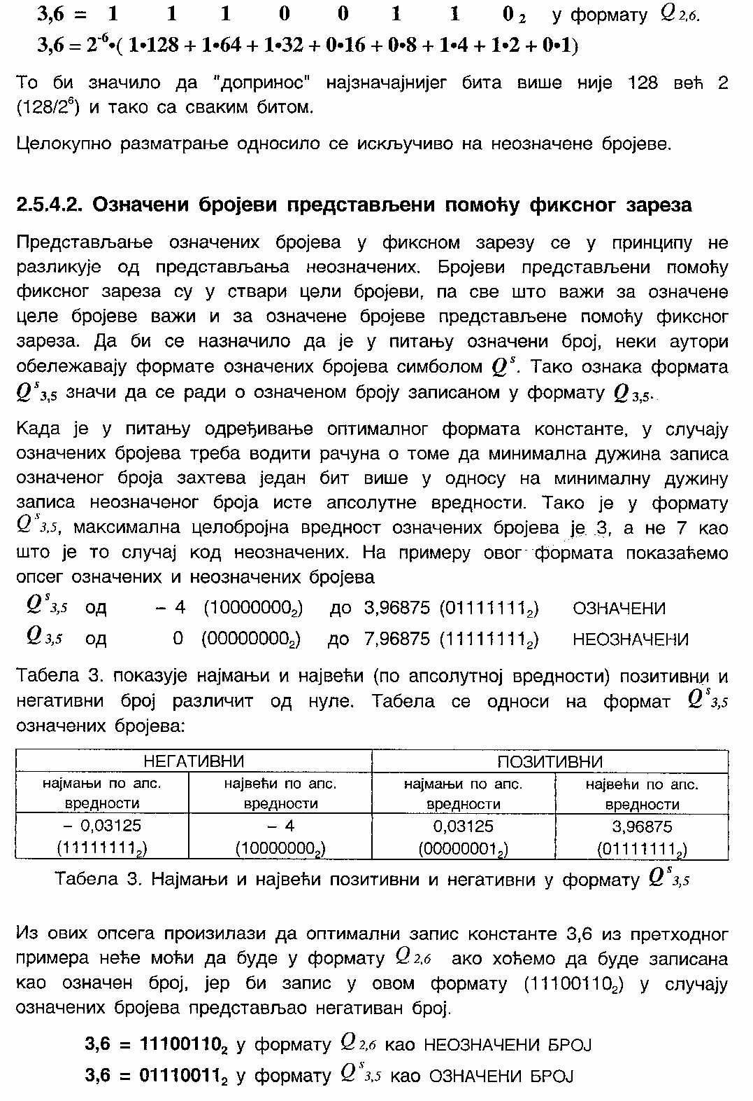
Tabela 3. pokazuje najmanji i najveći (po apsolutnoj vrednosti) pozitivni i negativni broj različit od nule. Tabela se odnosi na format Q s3,5 označenih brojeva:

Slide 26
Iz ovih opsega proizilazi da optimalni zapis konstante 3,6 iz prethodnog primera neće moći da bude u formatu Q 2,6 ako hoćemo da bude zapisana kao označen broj, jer bi zapis u ovom formatu (11100110₂) u slučaju označenih brojeva predstavljao negativan broj.
3,6 = 11100110₂ u formatu Q 2,6 kao NEOZNAČENI BROJ
3,6 = 01110011₂ u formatu Q s3,5 kao OZNAČENI BROJ
Da napomenemo još jednom, pozitivni brojevi se mogu predstavljati i kao označeni (ako treba da učestvuju u operacijama sa drugim brojevima koji mogu biti negativni) i kao neoznačeni (ako su svi učesnici u svim aritmetičkim operacijama isključivo pozitivni brojevi).
Opšti oblik osmobitnog zapisa označenog broja u formatu Q s 8-R, R je
2-R•( -b₇•128 + b₆• 64 +… + b₁•2 + b₀)
dakle, razlikuje se od opšteg oblika označenog osmobitnog celog broja jedino po tome što je pomnožen konstantom 2-R, (ili podeljen konstantom 2R). Na primeru broja 3,6 u formatu Qs 3,5 može se pokazati značenje ovog opšteg oblika. U ovom slučaju radiks (R) je 5 pa je:
3,6 = 0 1 1 1 0 0 1 12 u formatu Qs 3,5
3,6 = 2⁻⁵•( -0•128 + 1•64 + 1•32 + 1•16 + 0•8 + 0•4 + 1•2 + 1•1)

Slide 27
Najčešće korišćeni formati i primeri
U praksi se koriste različiti formati za zapis brojeva u pokretnom zarezu. Osmobitni zapis se za većinu primena pokazuje kao nedovoljan pa se mnogo češće koristi dvobajtni ili četvorobajtni zapis. Kako je stalno konvertovanje formata mukotrpan posao i kako uvek postoji rizik da je usvojeni format nedovoljan da prihvati rezultat, to se često pribegava metodu da se svi podaci normalizuju. Tačnije, brojevi se predstave kao veličine između nule i jedinice po apsolutnoj vrednosti tako da se što više aritmetičkih operacija obavi koristeći taj format. To čini da se format Q0,16 za neoznačene brojeve, i format Q s1,15 za označene, koriste nešto više od drugih formata.
U formatu Q0,16 za neoznačene brojeve, najmanji broj različit od nule je 1/65536 što je oko 1,53•10 5 dok je najveći broj za toliko manji od jedinice (oko 0,9999847). U formatu Q s1,15 za označene brojeve, najmanji pozitivni broj različit od nule je 1/32768 što je oko 3,05•10 5 dok je najveći pozitivni broj oko 0,9999695. Najmanji negativni broj po apsolutnoj vrednosti je 1/32768 (oko 3,05•10 5) dok je po apsolutnoj vrednosti, najveći negativni broj tačno 1.

Slide 28
1. Kako u osmobitnom zapisu zapisati broj π (3,1416₁₀)?
Pretvaranjem u binarni zapis 3,1416₁₀ = 11,00100100001111…₂ Pre no što odredimo koji bi format zapisa bio optimalan, moramo znati da li želimo da ovaj broj zapišemo kao označen ili kao neoznačen broj. Optimalni zapis je sledeći:
3,1416 = 11001001₂ u formatu Q 2,6 kao NEOZNAČENI BROJ
3,1416 = 01100100₂ u formatu Qs 3,5 kao OZNAČENI BROJ
Treba primetiti da je broj sa kojim će računar raditi ako se koristi format Qs 3,5 u stvari 3,125, ali to je najpribližnije što može da se dobije pomoću osmobitnog zapisa. Kod većih konstanti, greške su u principu još veće jer ostaje manji broj binarnih cifara iza zareza.

Slide 29
2. Kako u osmobitnom zapisu zapisati broj π ( 3,1416)?
Ako pođemo od apsolutne vrednosti (X) negativnog broja ( X), i tu apsolutnu vrednost zapišemo u formatu označenog broja, drugi komplement tog broja će biti binarni zapis broja -X Pretvaranjem u binarni zapis apsolutne vrednosti 3,1416 = 11,00100100001111…₂. Negativni broj se može predstaviti samo kao označen pa ćemo zato i ovu apsolutnu vrednost zapisati u formatu označenih brojeva:
3,1416 = 01100100₂ u formatu Qs 3,5 kao OZNAČENI BROJ
Prvi komplement ovog broja je 10011011₂ a drugi komplement se dobija dodavanjem jedinice 10011100₂. Prema tome,
3,1416 = 10011100₂ formatu Qs 3,5
Drugi način za dobijanje binarnog zapisa negativnog broja je da se pronađe ekvivalentni neoznačeni broj koji ima isti kod. Taj broj je za osmobitni zapis 256 3,1416=252.8584. Kod za ovaj neoznačeni broj se može naći na već opisani način:
kod za označeni 3,1416=kod za neoznačeni 252.8584=10011100₂ formatu Qs 3,5

Slide 30
Ovaj princip je objašnjen u primerima pretvaranja negativnih celih brojeva, a važi i za razlomljene zapisane pomoću fiksnog zareza jer su oni u stvari zapisani kao celi brojevi. Ako bi se tražio šesnaestobitni zapis, odgovarajući neoznačeni broj bio bi 65536 3,1416.
3. Koji heksadecimalni broj se nalazi u memoriji šesnaestobitnog računara kao zapis konstanti 0.75₁₀ i 0.75₁₀ ako se zna da su zapisane kao označeni brojevi u formatu Q s 1,15 ?
Pretvaranjem u binarni zapis 0,75₁₀ = 0,11₂. Prema tome,
0,75₁₀ = 0110 0000 0000 0000₂ u formatu Q s 1,15.
To znači da heksadecimalni broj 600016 predstavlja zapis broja 0,75 u formatu Q s 1,15. Zapis broja 0,75 se dobija računanjem drugog komplementa zapisa broja 0,75 u istom formatu. Prvi komplement je 1001 1111 1111 1111₂ pa je drugi komplement 1010 0000 0000 0000₂. Prema tome broj je:
0,75₁₀ = 1010 0000 0000 0000₂ u formatu Q s 1,15.
To znači da heksadecimalni broj A00016 predstavlja zapis broja 0,75 u formatu Q s 1,15.

Slide 31

Predstavljanje brojeva sa pokretnom tačkom
Mnoge veličine u prirodi i društvu mogu imati vrednosti u vrlo širokom opsegu, odnosno mogu biti vrlo male i vrlo velike (na primer, rastojanje dve tačke može biti od nekoliko milimetara do nekoliko miliona kolimetara). Takve veličine najbolje je prikazivati u eksponencijalnom obliku:

Slide 32
Broj x je predstavljen u pokretnoj tački (zapeti), odnosno u eksponencijalnom obliku ako je prikazan u obliku:
x = xmSxe ili x = xmSxb-a
gde je: xm mantisa broja x, tj. broj sa znakom čija je vrednost 0.1£ |xm|<1,
S osnova karakteristike,
xe eksponent karakteristike (može biti pozitivan i negativan),
xb eksponent sa viškom a, xb = xe+a, gde je a višak (nivo) eksponenta uvek takav da je xb uvek pozitivan broj (broj bez znaka),
Osnova karakteristike S poklapa se sa osnovom ili celim stepenom osnove brojnog sistema koji se koristi za predstavljanje mantise xm tj. S=2¹, 2³, 2⁴, tj. S je binarni, oktalni ili heksadecimalni brojni sistem, a obično je S=2 ili S=16=2⁴. Ako je S=2⁴, onda promena eksponenta za ±1 odgovara pomeranju mantise za četiri mesta ulevo (za -1) ili udesno (za +1) .

Slide 33
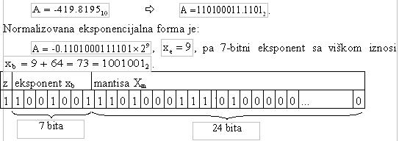
Zavisno od željene tačnosti za predstavljanje brojnih podataka u pokretnom zarezu koristi se: standardna i proširena tačnost. Standardna tačnost se postiže kada se za registrovanje numeričkog podatka u pokretnom zarezu koriste 32 ćelije tj. 4 bajta. Najčešće je znak čitavog broja u razredu najveće težine (MSB), potom sledi 7 razreda za eksponent i 24 razreda za mantisu. U ovom slučaju eksponent je u granicama od -64 do +63, a kako se najčešće koristi eksponent sa viškom a=2⁶=64, eksponent je od 0 do 127. Na primer:
Ako je S=16, onda su to u dekadnom sistemu brojevi u opsegu 10-76 do 10+76. Ovo je, takozvana heksadecimalna normalizacija

Slide 34

Najčešće brojevi u pokretnom zarezu imaju, takozvana normalizovanu mantisu:
0,5 < xm < 1, odnosno decimalna tačka pojavljuje se ispred prve značajne cifre (prva cifra sleva različita od 0). Kod binarnih brojeva, decimalna tačka pojavljuje se ispred prve jedinice s leve strane u zapisu broja (MSB bit), što zapravo znači da su mantise uvek oblika: 0,1xn-1 xn-2 . . . x1 x0.
Primeri binarnih brojeva:

Slide 35
To znači da se može izostaviti prva jedinica 0,1 pa se jedan bit može dodati za zapis eksponenta. Kako je za eksponent u ovom slučaju rezervisano 8 ćelija to eksponent broja u
dopunskom kodu može biti u opsegu:
-27 < xe < 27-1.
Kod standardne tačnosti, za mašinsku reč dužine 16 bita za zapis broja se koristi dvorečni format, pa mantisa sadrži 6-7 tačnih dekadnih cifara. Kod proširene tačnosti (četvororečni format) dobija se približno 14-16 tačnih dekadnih cifara. Po IEEE standardu za zapis brojeva u proširenoj (dvostrukoj) tačnosti koristi se 64 bita: 1 bit za znak broja, 11 bitova za eksponent i 52 bita za mantisu.

Slide 36
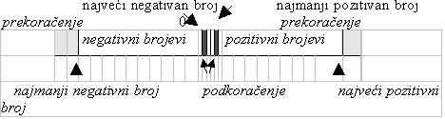
Nad brojevima u fiksnom i pokretnom zarezu izvršavaju se osnovne aritmetičke operacije: sabiranje, oduzimanje, množenje i deljenje, ali se dobijeni rezultati moraju ponekad dodatno obrađivati. Na primer, posle operacija množenja i deljenja treba izvršiti zaokrugljivanje rezultata i slično. Nakon izvršenja ovih operacija, kao rezultat se ponekad mogu pojaviti brojevi koji su po apsolutnoj vrednosti veći od najvećeg broja (prekoračenje-overflow), ili manji od najmanjeg dozvoljenog broja (podkoračenje-underflow), kao što je to prikazano na slici 2.1.
Slika 2.1. Skup vrednosti brojeva i moguće greške

Slide 37
Pojava prekoračenja i podkoračenja se automatski detektuje u računaru, i najčešće se prekida izvršavanje programa u kojem se to desilo.
Osnovne aritmetičke operacije se izvršavaju po sledećim pravilima:
Sabiranje-oduzimanje:
Odrediti broj sa manjim eksponentom i pomeriti njegovu mantisu udesno (kod heksadecimalno normalizovanih brojeva u koracima po 4 bita). Broj koraka jednak je razlici u eksponentima brojeva.
Postaviti eksponent rezultata tako da je jednak većem eksponentu.
Izvršiti sabiranje-oduzimanje mantisa i odrediti znak rezultata.
Normalizovati rezultat, po potrebi, i koristiti 24 bita kao mantisu.
Množenje:
Sabrati eksponente (i oduzeti a=xb, ako su eksponenti sa viškom).
Pomnožiti mantise i odrediti znak rezultata.
Normalizovati rezultat, po potrebi, i koristiti 24 bita kao mantisu.
Deljenje:
Oduzeti eksponente (i dodati a=xb, ako su eksponenti sa viškom).
Podeliti mantise i odrediti znak rezultata.
Normalizovati rezultat, po potrebi, i koristiti 24 bita kao mantisu.

Slide 38
Na kraju pomenimo i problem predstavljanja nule. Naime, nula se ne može predstaviti u pokretnom zarezu na uobičajen način. Ako su mantisa i eksponent jednaki nuli, onda se ovakva nula naziva prava pozitivna nula. Za slučaj predstavljanja brojeva u inverznom kodu, postoji i prava negativna nula koja se dobija inverzijom prave pozitivne nule. Pozitivan broj u pokretnom zarezu sa mantisom jednakom nuli i eksponentom različitim od nule naziva se pozitivna abnormalna nula. Ako se radi o predstavljanju negativnih brojeva u inverznom kodu, onda je negativna nula abnormalna ako se njenom inverzijom dobija pozitivna abnormalna nula. Pri množenju i deljenju, abnormalna nula se posmatra obično kao prava nula. Osim navedenih nula, postoje i prividne nule:
S^{-2l-1} i -S^{-2l-1}
koje predstavljaju najmanji po modulu pozitivan i negativan normalizovan broj različit od nule.

Slide 39
Binarno kodirani dekadni brojevi
Pri pretvaranju dekadnog u binarni broj može se koristiti metod sukcesivnih deljenja (za ceo deo), i sukcesivnih množenja (za razlomljeni deo). Tako dobijeni binarni broj se naziva prirodni binarni kod dekadnog broja. Pri konvertovanju razlomljenih dekadnih brojeva u binarne, zbog ograničenog broja bitova uvek se javljaju određene greške, tj. nepreciznosti. Dodatna greška nastaje zbog toga što tačan racionalan dekadni broj najčešće nema tačan binarni ekvivalent, tj. postupak konverzije nije konačan.
Ove nepreciznosti u prikazivanju brojeva u binarnom brojnom sistemu mogu biti vrlo problematične u automatskoj obradi podataka. Mnoge tačne metode koriste se za prikazivanje racionalnih dekadnih brojeva, da bi ovaj problem bio prevaziđen. Zajedničko za sve metode je da se svaka dekadna cifra zamenjuje ekvivalentom od četiri binarne cifre, tj. sa četiri bita. Jedan od mogućih načina kodiranja dat je tabeli 4, a poznat je kao binarno kodirani dekadni brojevi, ili BCD (Binary Coded Decimal).

Slide 40
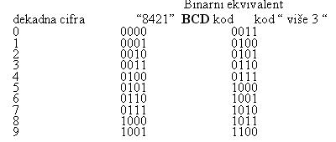
Program mora da “ zna “ ili da “ zapamti “ da su poslednje tri cifre desno od decimalne tačke. Korišćenje kodova kao što je BCD omogućava tačno prikazivanje racionalnih dekadnih brojeva, ali se zbog njihove upotrebe u računarima javlja čitav niz drugih problema.
Posmatrajmo binarni broj 01000111₍₂₎. Kako znati da li on predstavlja broj 71₍₁₀₎, 47₍₁₀₎ ili 14(10)? Prvi odgovor podrazumeva da su ovih osam bita normalan binarni broj, drugi da se radi o binarno kodiranom dekadnom broju u kodu “8421”, a treći da se radi o BCD broju u kodu “više 3”.
Tabela 4. Prikaz dekadnih cifara binarnim ekvivalentom u BCD kodu

Slide 41

Po ovom postupku broj 29.375₍₁₀₎ prikazuje se binarnim ekvivalentom:
Kom dekadnom broju odgovara binarni niz 10010110₍₂₎? To može biti 150₍₁₀₎ (prirodni binarni broj bez znaka), 96₍₁₀₎ (8421 BCD), 63₍₁₀₎ (više 3 BCD kod), -105₍₁₀₎ (prvi komplement), ili -106₍₁₀₎ (drugi komplement). Mnogi računari ne poseduju sposobnost da razlikuju ove mogućnosti. Programer mora da vodi računa o tome da korišćeni binarni brojevi budu korektno interpretirani i obrađeni.

Slide 42

BCD brojevi imaju još nekoliko značajnih problema. Jedan je pitanje iskorišćenosti prostora brojeva. BCD cifre koriste samo 10 od 16 mogućih kombinacija sa četiri bita, pa je efikasnost korišćenja memorije manja. Drugi problem se tiče aritmetike. Sabiranje i oduzimanje BCD brojeva ne može se izvesti u prostoj binarnoj aritmetici, kao što je prikazano u primeru gde se vrši sabiranje brojeva 287610 i 694310 koji su predstavnjeni u BCD kodu 8421.

Slide 43
U rezultatu se javljaju sledeće tetrade 1000₍₂₎, 1011₍₂₎, 1000₍₂₎, i 1001₍₂₎ od kojih druga uopšte nije dekadna cifra. Kada BCD aritmetika generiše kod veći od 9₍₁₀₎, rezultat mora biti korigovan tako da stvarno predstavlja dekadnu cifru. Tetrada 1011₍₂₎ je broj 11₍₁₀₎, i mora biti konvertovana u broj 0001₍₂₎ (1₍₁₀₎), sa prenosom u sledeći viši razred. Isto tako između treće i četvrte tetrade se pojavio prenos pa i ovaj rezultat mora biti korigovan.
Ovo podešavanje može izvesti hardver ili softver. Neki računari imaju posebne BCD aritmetičke instrukcije, a neki posebne instrukcije za podešavanje rezultata. Podešavanje rezultata se sastoji u tome da se na nepostojeću kombinaciju i na tetradu u kojoj se pojavio prenos u sledeću tetradu doda broj 0110₂, odnosno 610. Ne obazirući se na sredstva, BCD aritmetika zahteva dodatne korake i obično je sporija od binarne aritmetike. Cena kojom su plaćeni tačni dekadni razlomljeni brojevi jeste manja efikasnost korišćenja memorije i sporija obrada. Praktično sabiranje BCD brojeva realizuje se u više koraka:

Slide 44
1.U prvom koraku se vrši sabiranje BCD brojeva po pravilima za binarno sabiranje (bit po bit ne obazirući se na tetrade);
2.U drugom koraku se vrši korekcija nad tetradama po sledećim pravilima:
a) ako nema prenosa u sledeću tetradu i ako je dobijeni broj u skupu dozvoljenih (manji od 1010₂) ne treba vršiti korekciju;
b) ako nema prenosa u sledeću tetradu, a dobijena tetrada nije u skupu dozvoljenih ( ³ 1010₂), onda ovoj tetradi treba dodati broj 6₁₀ tj., 0110₂.
v) ako postoji prenos u sledeću tetradu onda ovoj tetradi treba dodati broj 6₁₀ tj., 0110₂.
3.Ako se u drugom koraku pojavi jedna ili više tetrada u kojima se javljaju nedozvoljene kombinacije, korekciju treba ponavljati sve dok sve cifre zadovolje uslov da su manje od 1010₂.

Slide 45

Dakle, rezultat dobijen u prvom koraku, korigujemo prema navedenim pravilima i dobijamo konačan (i tačan) rezultat:
Jedan od često korišćenih načina za zapisivanje BCD brojeva je, takozvani, kod više 3. U ovom kodu se na 8421 kod dekadne cifre doda 00112, odnosno 310. Kod ovog koda rezultat se uvek dobija nakon dva binarna sabiranja, pri čemu se u prvom sabiranju (po pravilima za binarne brojeva) odredi međurezultat, a drugom koraku se vrši korekcija tako što se prenos između tetrada zanemaruje

Slide 46
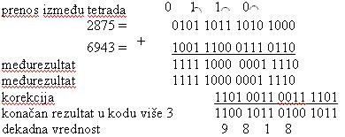
Pravila za korekciju su sledeća:
1.ako kod prvog sabiranja nema prenosa u sledeću tetradu, onda od te tetrade treba oduzeti tri, odnosno treba joj dodati 13₁₀ tj., 1101₂ (ovo je drugi komplement cifre 3 u heksadecimalnom brojnom sistemu);
2.ako se kod prvog sabiranja pojavi jedinica prenosa iz neke tetrade, onda toj tetradi treba dodati 3₁₀, tj., 0011₂.
Pogledajmo upotrebu koda više 3 na primeru sabiranja dekadnih brojeva 2875₁₀ i 6943₁₀.

Slide 47
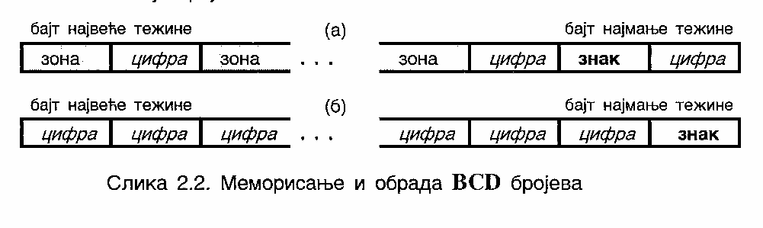
BCD brojevi se smeštaju u memoriju po principu jedna cifra-jedan bajt, i to je takozvani raspakovani oblik. Pri tome se u donji polubajt zapisuje BCD kod cifre, a u gornji polubajt specijalni kod koji se zove zona, pa se ovaj način pamćenja BCD brojeva naziva i zonsko pakovanje. U poslednji bajt (bajt najmanje težine) pamti se cifra najmanje težine, a umesto zone u tom bajtu pamti se i znak broja, slika 2.2. (a). Kao što se vidi gotovo polovina memorijskog prostora ostaje neiskorišćena pri zonskom pamćenju brojeva.

Slide 48
Kada se BCD brojevi obrađuju u aritmetičko-logičkoj jedinici, onda se pakuju po dve dekadne cifre u jedan bajt, i to je pakovani oblik. U pakovanom obliku svaki bajt sadrži po dve dekadne cifre, a bajt najmanje težine sadrži cifru i znak broja kao na slici 2.2. (b). Po završetku obrade BCD brojevi se ponovo raspakuju i smeštaju u memoriju.

Slide 49
Kodiranje nenumeričkih podataka
Računari moraju posedovati mogućnost da skladište i obrađuju kako numeričke (brojne), tako i nenumeričke tj. tekstualne podatke (alfa numerički podaci). Nenumerički podaci mogu biti: znakovi odnosno karakteri (character data), među kojima su: slova, znakovi interpunkcije, cifre 0-9, matematički znakovi, specijalni znakovi i kontrolne informacije, ili nizovi znakova-niske tj. stringovi (string). Podaci ovog tipa su memorisani na poseban način u obliku nizova bitova. Za predstavljanje znakova u početku su se mnogo koristili šestobitni kodovi što se kasnije pokazalo nedovoljnim, jer se sa 6 bitova mogu prikazati samo 64 znaka.

Slide 50
Dva načina kodiranja nenumeričkih podataka koji se najčešće koriste u savremenim računarima su: ASCII (American Standard Code for Information Interchange) i EBCDIC (Extended Binary Coded Decimal Interchange Code). EBCDIC kod je osmobitni kod koji je razvio IBM, i koriste ga samo IBM-ovi veliki računari, i neki računari koji su IBM kompatibilni. ASCII je sedmobitni kod, široko rasprostranjen u komunikacijama između računara. Niz bitova 1111000⁽²⁾ predstavlja slovo x, a niz 1111001⁽²⁾ označava y. Skoro svi mikroračunari koriste ovaj kod za prikaz slova i simbola. Kako i mikrora~unari memorišu podatke u osmobitnim bajtovima, onda oni dodaju jedan ekstra bit na standardni sedmobitni ASCII kod, da bi se dobio ceo bajt. Oba koda ASCII i EBCDIC rezervišu neke nizove bitova za kontrolne informacije. Ovi specijalni kodovi se koriste za označavanje početka (start) i kraja (end) neke poruke poslate preko komunikacionih linija ili drugih sredstava.

Slide 51
Oba ova koda imaju posebne nizove bitova koji označavaju mala i velika slova, interpunkciju i druge specijalne karaktere. IBM-PC kompatibilni mikroračunari koriste 8-bitnu varijaciju ASCII-koda, gde svaki novi niz bitova (ekstra kod), označava neki grafički karakter. Postojanje ovih kodnih šema dodatno komplikuje interpretaciju podataka koji se nalaze u memoriji računara. Pomenuti niz bitova 10010110₍₂₎, pored već pomenutih značewa (150₍₁₀₎, 96₍₁₀₎, 63₍₁₀₎, -105₍₁₀₎, -106₍₁₀₎ ), može takođe predstavljati i malo slovo o u računaru koji koristi EBCDIC kod.
U ASCII i EBCDIC tabeli se pored slova, brojeva, specijalnih znakova +, -, ? itd. nalaze i kontrolni znaci. Ovi kontrolni znaci ne mogu se videti na ekranu monitora, niti se mogu odštampati. Oni služe za upravljanje radom ulazno-izlaznih uređaja, zatim pri prenosu informacija izme|u dva računara itd. Tabele ASCII i EBCDIC kodova date su u Prilogu A. Na kraju možemo možemo reći da se u računarima koriste različiti tipovi binarno kodiranih informacija, čija se osnovna podela može prikazati kao na slici 2.3.

Slide 52
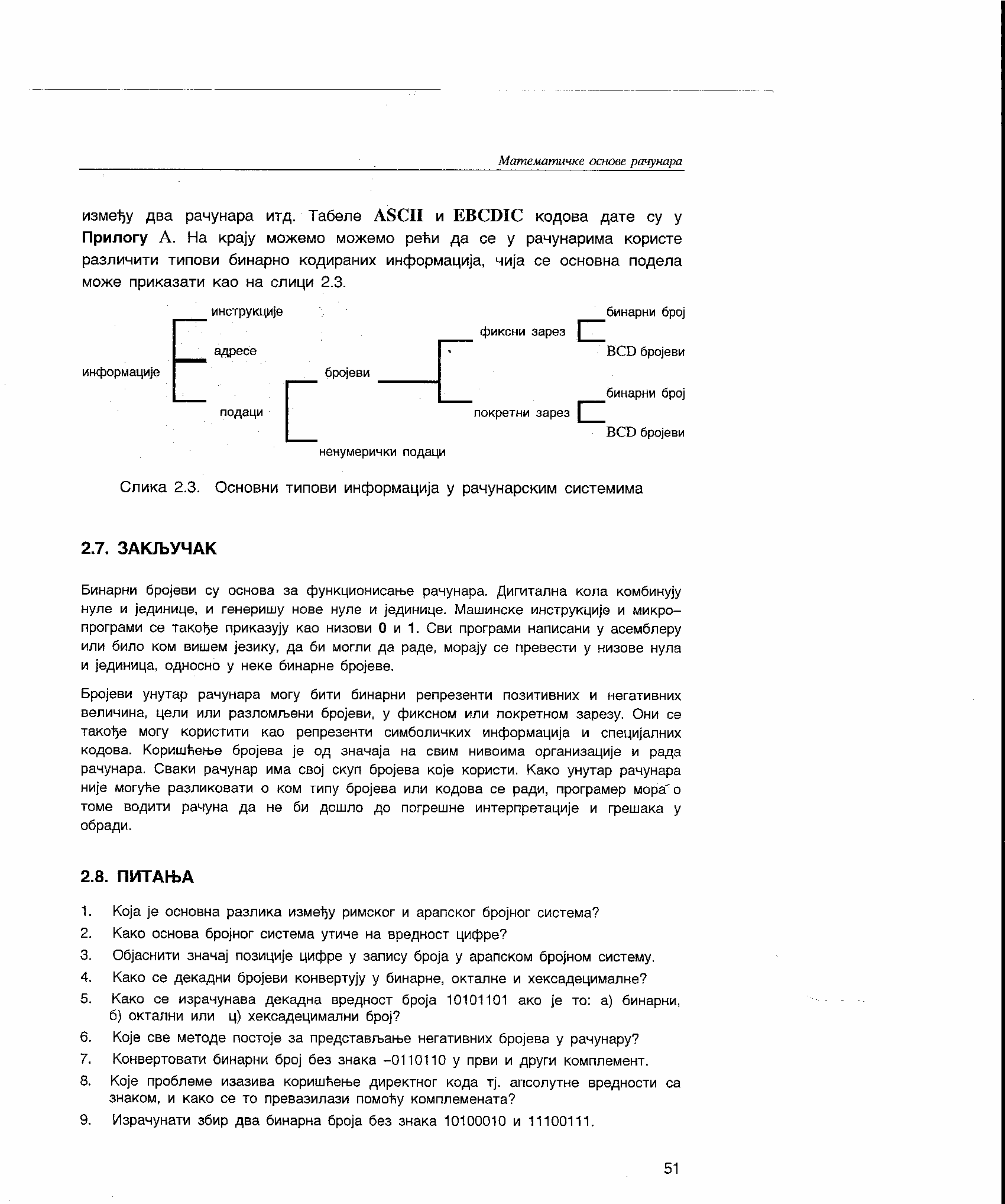

Slide 53
Zaključak
Binarni brojevi su osnova za funkcionisanje računara. Digitalna kola kombinuju nule i jedinice, i generišu nove nule i jedinice. Mašinske instrukcije i mikroprogrami se takođe prikazuju kao nizovi 0 i 1. Svi programi napisani u asembleru ili bilo kom višem jeziku, da bi mogli da rade, moraju se prevesti u nizove nula i jedinica, odnosno u neke binarne brojeve.
Brojevi unutar računara mogu biti binarni reprezenti pozitivnih i negativnih veličina, celi ili razlomljeni brojevi, u fiksnom ili pokretnom zarezu. Oni se takođe mogu koristiti kao reprezenti simboličkih informacija i specijalnih kodova. Korišćenje brojeva je od značaja na svim nivoima organizacije i rada računara. Svaki računar ima svoj skup brojeva koje koristi. Kako unutar računara nije moguće razlikovati o kom tipu brojeva ili kodova se radi, programer mora o tome voditi računa da ne bi došlo do pogrešne interpretacije i grešaka u obradi.

